Slide 1
BANJIR DAN
SIKAP TERHADAP ALAM
Dengan ilustrasi Deep Ecology/Eco Feminism
Budhy Munawar-Rachman
Dosen Islamologi
Sekolah Tinggi Filsafat (STF) Driyarkara

Slide 2
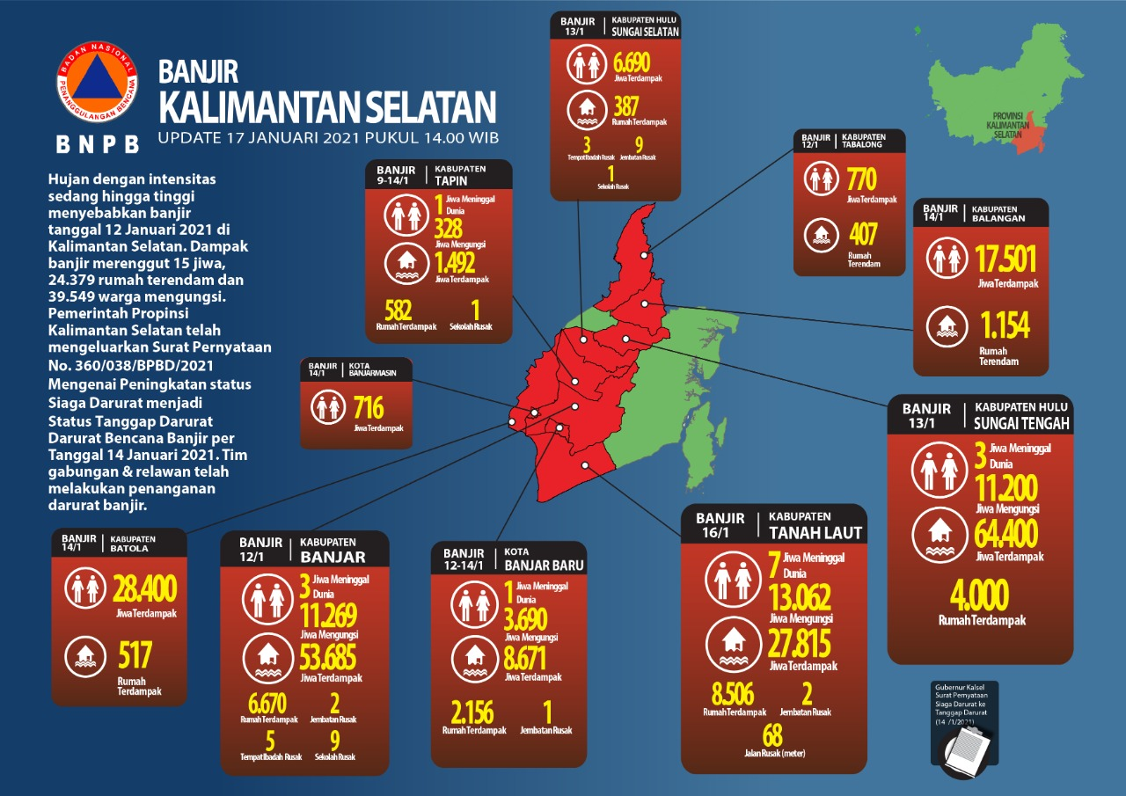
KERUSAKAN ALAM

Slide 3
PERSPEKTIF DALAM MELIHAT ALAM
PERLUNYA PERSPEKTIF YANG LEBIH HOLISTIK DALAM MELIHAT ALAM
Apa itu perspektif Deep Ecology
Apa itu perspektif Eco-feminism
Dalam slide ini jika disebut Deep Ecologi di dalamnya sudah termuat perspektif Eco-feminism

Slide 4
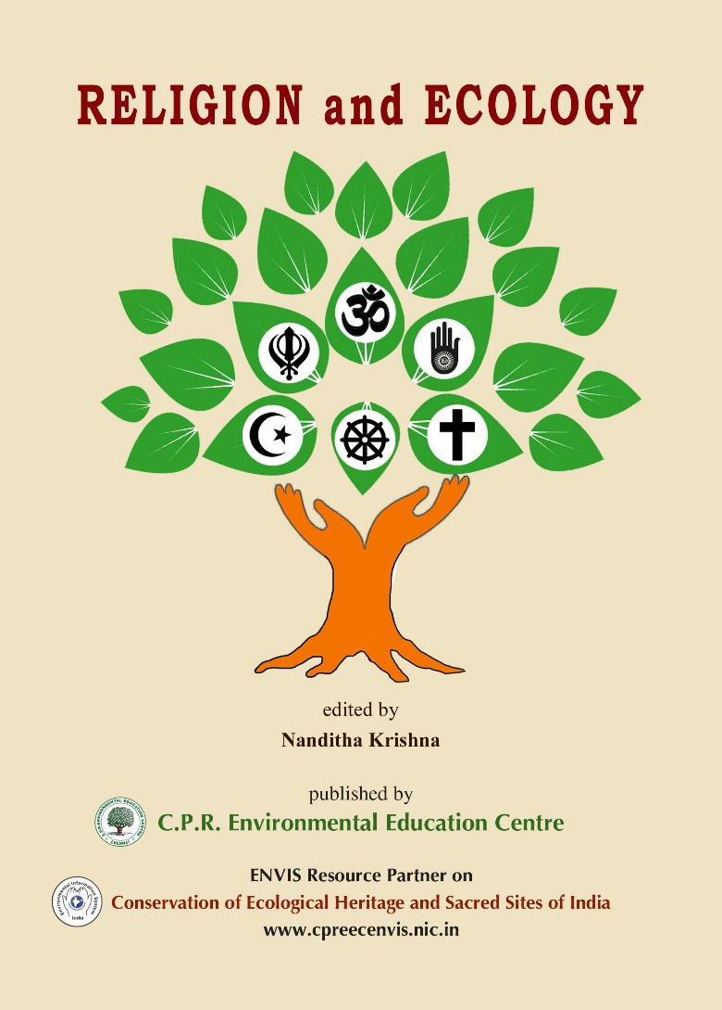
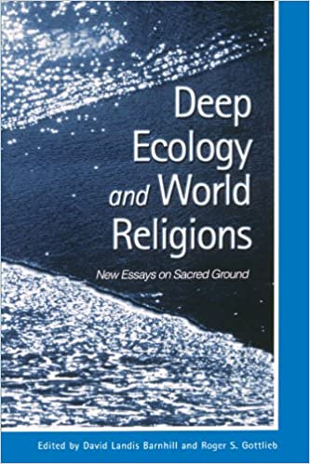
PERSPEKTIF DALAM MELIHAT ALAM
Deep Ecology dan Agama-agama
To be religious today is to be interreligious

Slide 5
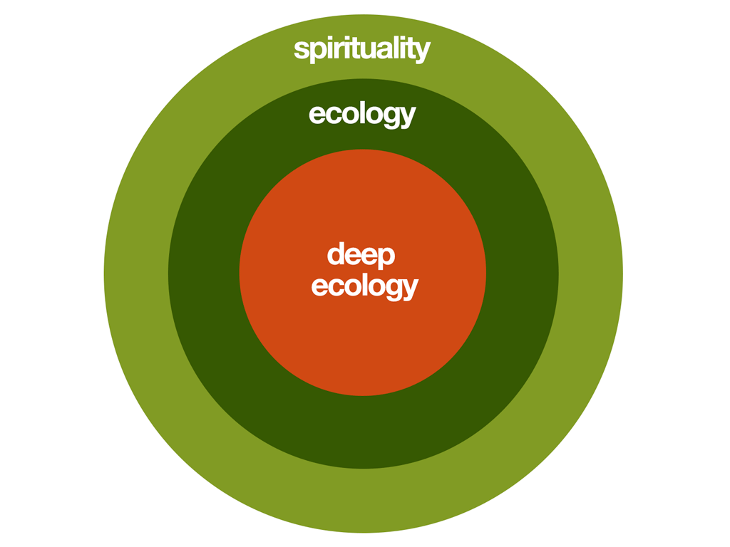
Deep Ecology dan Agama-agama

Slide 6
Deep Ecology dan Agama-agama
SEGI ONTOLOGI
Pengertian “Deep Ecology” berkaitan dengan “Yang Absolute”
Dengan pengertian ini agama-agama bertemu pada titik universal
yang absolut.
“Deep Ecology” mengakui adanya titik universal yang absolut ini, tetapi itu tidak bisa dijangkau oleh manusia. Agama-agama, karena merupakan manifesitasi dari Yang Absolut, sifatnya, "secara relatif absolut" (relatively absolut).

Slide 7

Deep Ecology dan Agama-agama
Pengertian “Deep Ecology” berkaitan dengan paham keselamatan.
“Deep Ecology” mengakui bahwa ada keselamatan dalam agama-agama (lain di luar agama sendiri).

Slide 8
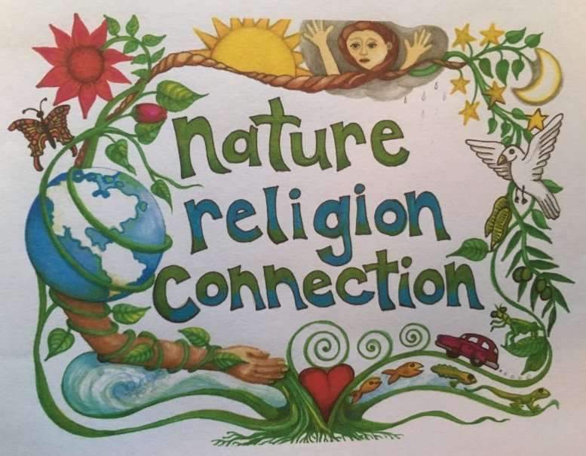
Deep Ecology dan Agama-agama
Pengertian “Deep Ecology” berkaitan dengan pembagian “esoterisme” dan “eksoterisme”.
Pengertian ini ini menegaskan bahwa pada agama-agama
ada tingkat eksoterisme dan esoterisme. Perbedaan,
bahkan sampai pada yang paling fundamental, ada pada
segi eksoterik, tetapi pada tingkat esoteris, agama-agama
share kebenaran dan pengalaman batin. Begitulah dalam soal ekologi.

Slide 9
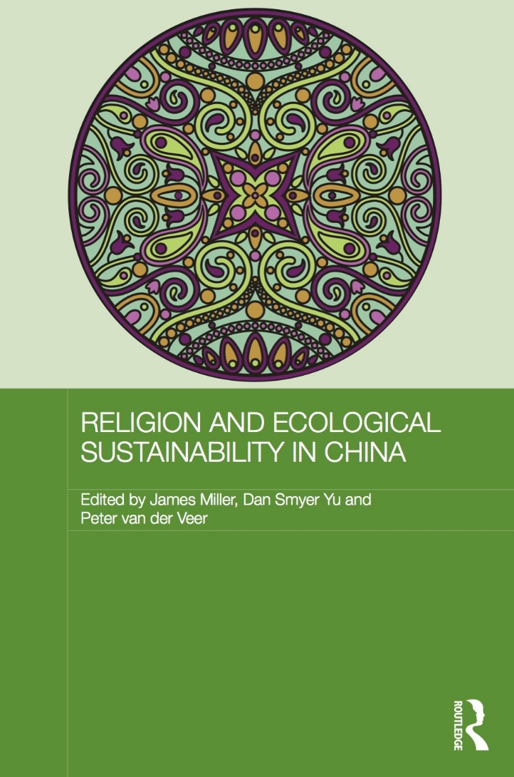
Deep Ecology dan Agama-agama
“Deep Ecology” menegaskan bahwa, Kesempurnaan segi esoteris orang beriman harus melengkapi dirinya dengan segi-segi eksoteris, yang lebih berdimensi sosial-horizontal dengan sesama manusia, selain yang berdimensi individual-vertikal dengan Tuhan. Wujud dimensi sosial-horizontal itu ialah kerja-kerja kemanusiaan atau, dalam istilah yang lebih “teknis” keagamaan, amal saleh (Arab: ‘amal shālih, perbuatan kebajikan)". Jadi “Deep Ecology” menaruh secara seimbang dimensi eksoteris dan esoteris ini.

Slide 10
Deep Ecology dan Agama-agama
Pengertian “Deep Ecology” berkaitan dengan
“Titik Temu Agama-agama”
Pandangan bahwa agama agama yang berbeda-beda itu mempunyai
atau saling share titik temu yang sama.
“Deep Ecology” telah menggali makna-makna mendalam dari konsep keagamaan seperti konsep-konsep (contoh dari teologi Islam) al-dîn, al-islâm, al-hanîfîyat-u 'l-samhah, fithrah, ahl al-kitâb, dan seterusnya. Secara teologis-filosofis, definisi “Deep Ecology” sebagai “titik temu agama-agama” ini menguraikan apa yang disebut panggilan agama untuk menemukan "kalimat-un sawâ'" (istilah al-Qur'an, titik temu, a common word).

Slide 11
Deep Ecology dan Agama-agama
EPISTEMOLOGI
Pengertian “Deep Ecology” berkaitan dengan epistemologi agama-agama
Pengertian ini berkaitan dengan justifikasi kebenaran agama.
“Deep Ecology” adalah pandangan "inklusif" dalam soal epistemologi yang menegaskan bahwa tanpa mengurangi keyakinan seorang beragama akan kebenaran agamanya (hal yang dengan sendirinya menjadi tuntutan dan kemestian seorang pemeluk suatu sistem keyakinan), sikap-sikap unik “Deep Ecology” dalam hubungan antaragama itu ialah toleransi, kebebasan, keterbukaan, kewajaran, keadilan dan kejujuran (fairness)".

Slide 12
Deep Ecology dan Agama-agama
Pengertian “Deep Ecology” berkaitan dengan etika
Ini melihat etika sebagai hal yang mempertemukan agama-agama.
Keanekaragaman agama-agama, dengan masing-masing etikanya yang spesifik, bagi “Deep Ecology” tidak membawa pada paham relativisme etis, tetapi menjadikan agama-agama bertemu pada pandangan etika universal yang sama: sebagai pesan dasar etika agama yang sama.

Slide 13
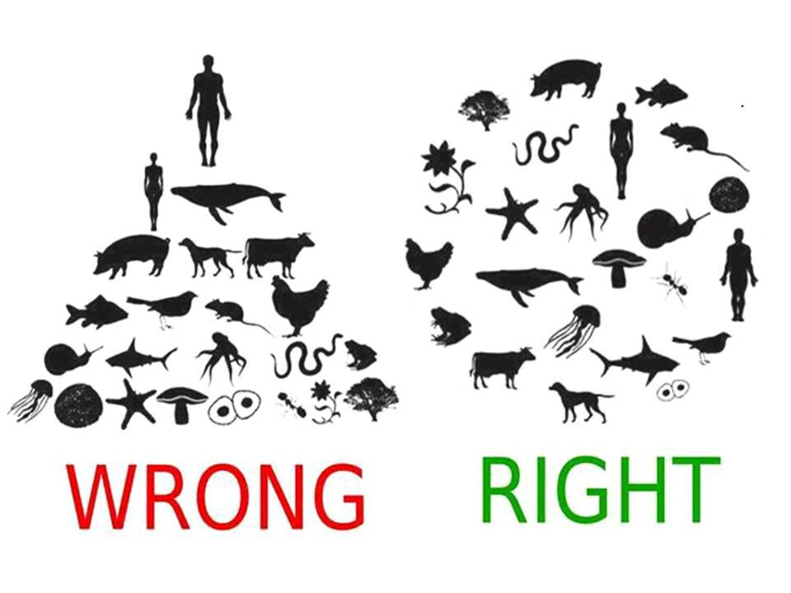
APAKAH NURCHOLISH SEORANG PLURALIS?
ETIKA - Pengertian Pluralisme berkaitan dengan etika
Ini melihat etika sebagai hal yang mempertemukan agama-agama.
Keanekaragaman agama-agama, dengan masing-masing etikanya yang spesifik, bagi Nurcholish tidak membawa pada paham relativisme etis, tetapi menjadikan agama-agama bertemu pada pandangan etika universal yang sama. Nurcholish menyebutnya sebagai pesan dasar agama yang sama.

Slide 14
Deep Ecology dan Agama-agama
Di sini “Deep Ecology” berbicara tentang etika sebagai "titik temu garis besar berbagai agama".
“Deep Ecology” menegaskan bahwa "Mencapai kesepakatan bulat tentang masalah-masalah etika dan moral barangkali mustahil bagi masyarakat manusia yang sedemikian luas, namun kita dapat saling berbagi dan setujui bersama ide-ide dasar moralitas dan etika metafisis atau transendental yang merupakan titik temu garis besar berbagai agama ..."
Deep Ecology juga bertemu dengan isu Eco-feminism yang melihat relasi dengan alam sebagai relasi yang “tidak menguasai” tapi pemeliharaan kehidupan.

Slide 15
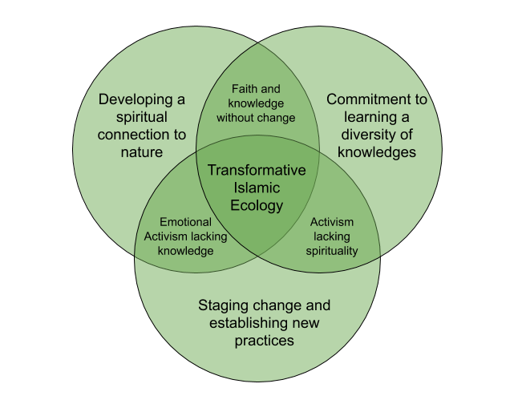
Deep Ecology dan Agama-agama
Transformative “Deep Ecology” dan agama-agama

Slide 16
KESIMPULAN
The Heart of Religion – Religion of the Heart
“Deep Ecology” sebagai pandangan yang inklusif, sangat menghargai bahwa para penganut agama lain dapat menghayati religiusitas yang mendalam. Bahwa seorang beragama dapat memasuki the heart of religion-nya. Dan “Deep Ecology” menyadari kedalaman seseorang dalam beragama memasuki relung-relung The Heart of Religion -nya, dapat berpartisipasi bersama yang lain dalam apa yang disebut Religion of the Heart
Dalam The Heart of Religion inilah kita bisa merasakan “kesatuan” dengan Tuhan dan semesta

Slide 17
PENUTUP
Dewasa ini perspektif "A Common Word" yang berisi dua etika dasar: Cinta kepada Allah dan cinta pada tetangga, telah menjadi perspektif yang didiskusikan secara global dalam membangun hubungan yang lebih mendalam antara kaum Muslim dan Kristiani, dan sebaliknya. Selanjutnya ini bisa ditransformasikan dalam isu “Deep Ecology”

Slide 18

PENUTUP
‘The appearance of the A Common Word [Open Letter] of 2007 was a landmark in Muslim-Christian relations and it has a unique role in stimulating a discussion at the deepest level across the world.’
— His Grace Dr Rowan Williams,
the Archbishop of Canterbury, 2010

Slide 19
PENUTUP
‘[T]he more recent A Common Word letter …. echoed a theme consonant with my first encyclical: the unbreakable bond between love of God and love of neighbor, and the fundamental contradiction of resorting to violence or exclusion in the name of God (cf. Deus Caritas Est, 16)’.
— His Holiness Pope Benedict XVI,
May 9th 2009, at the King Hussein Mosque in Amman, Jordan

Slide 20

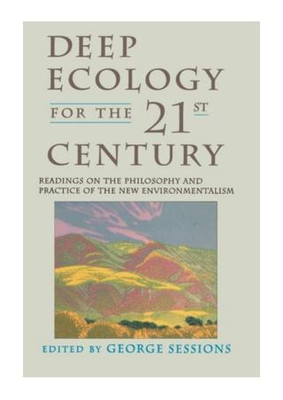

TERIMA KASIH

